Slide 1
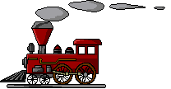
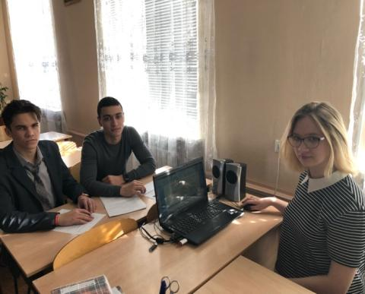
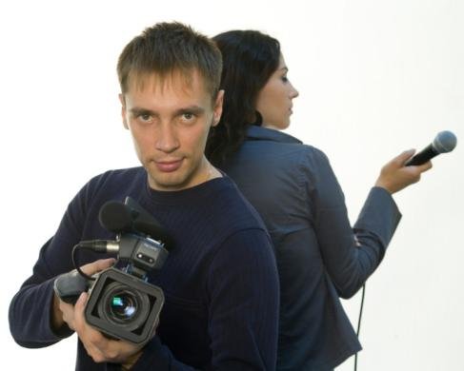
Частное образовательное учреждение «Лицей-интернат №5 открытого акционерного общества «РЖД»
Среднесрочный
исследовательский проект
«Нужны ли нам кумиры?» (аналитическое исследование)
Авторы проекта:
Волох А. 10 «Б»
Косян А. 10 «А»
Кравцов Г. 10 «А»
Руководители : Кравцова Л.Е.
Родуман Л.Н

Slide 2
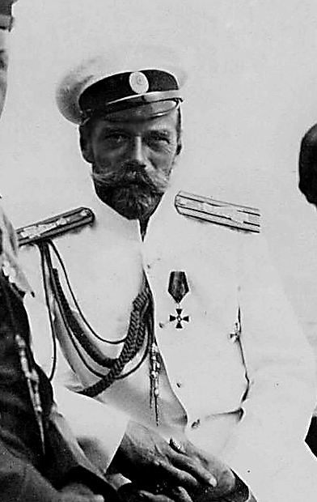
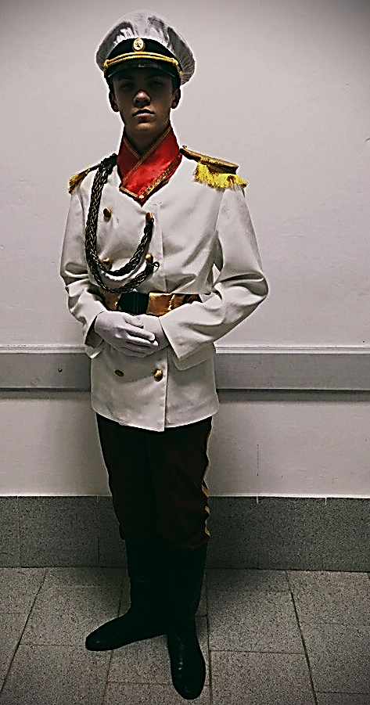
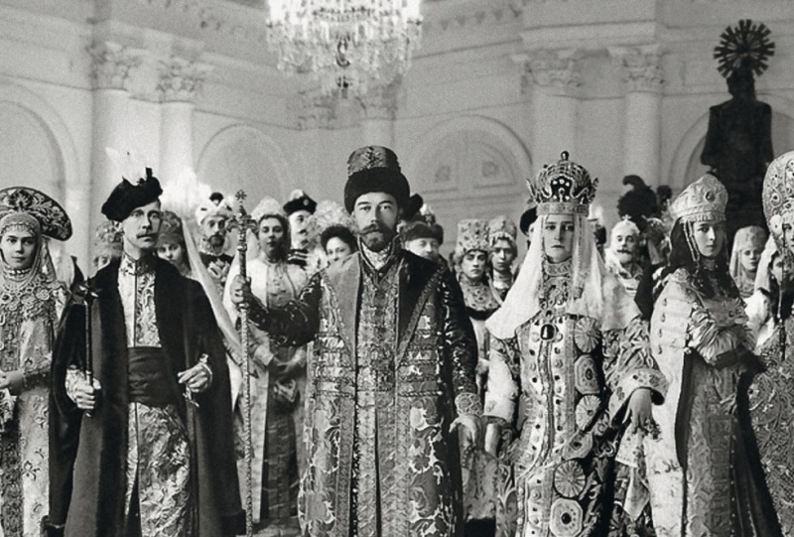
Погружение в эпоху
Императорский бал 1903 года

Slide 3
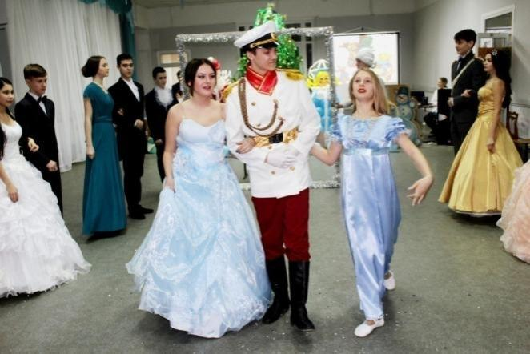
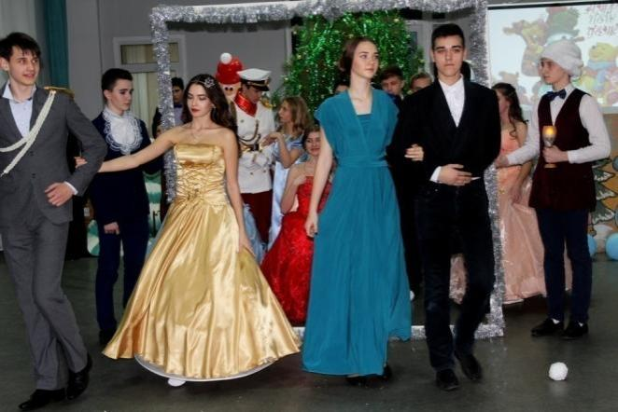
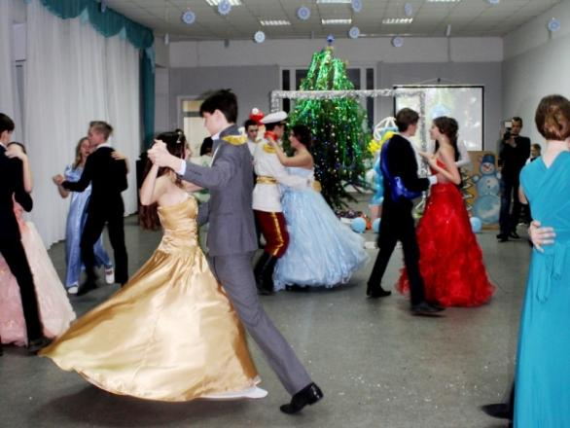
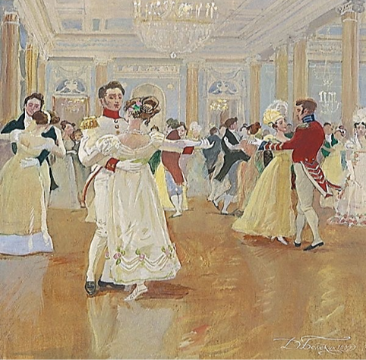
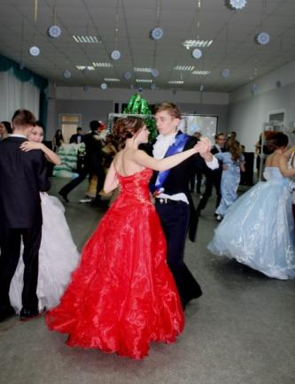
Костюмированный бал в лицее. Воссоздана эпоха Николая II

Slide 4
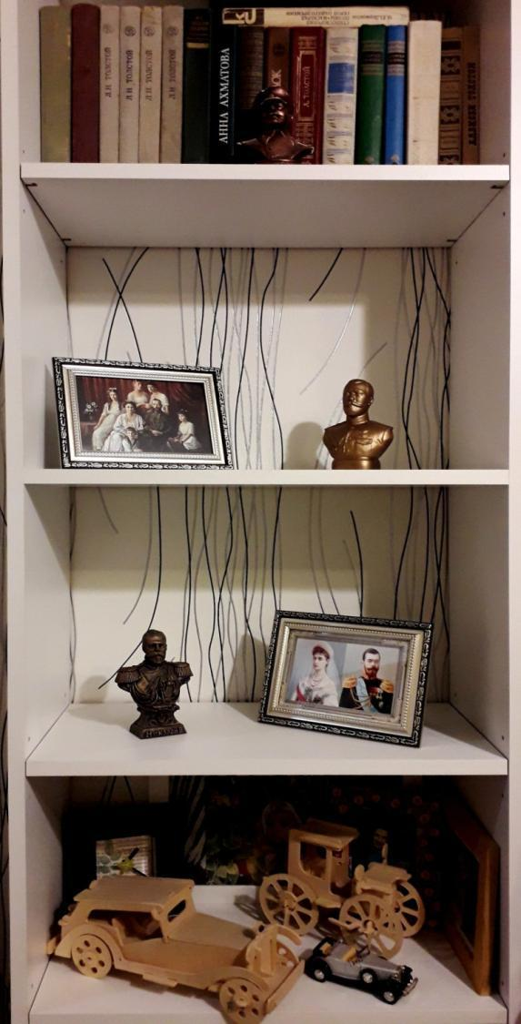
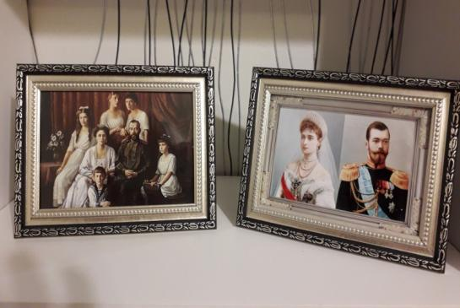
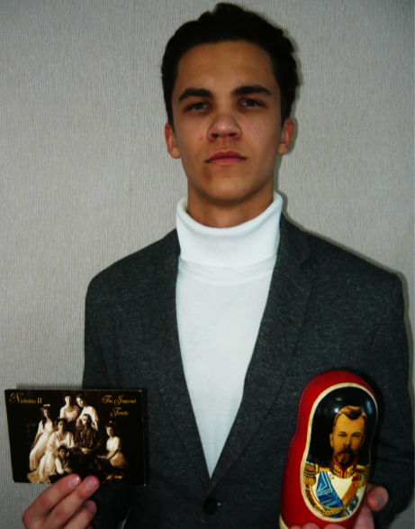
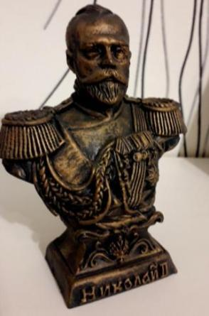
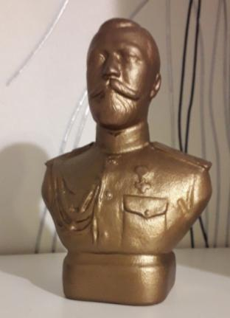
Коллекция постоянно пополняется

Slide 5
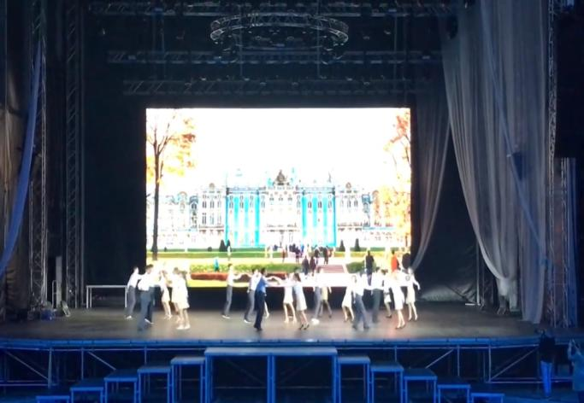
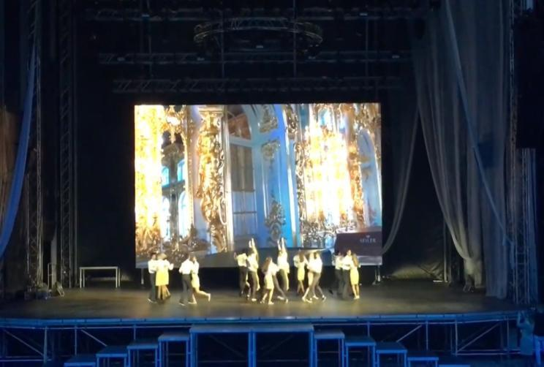
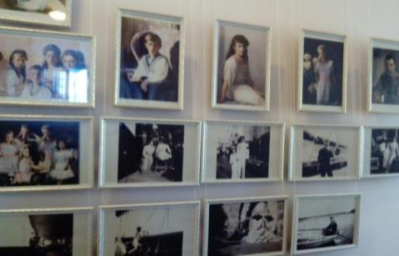
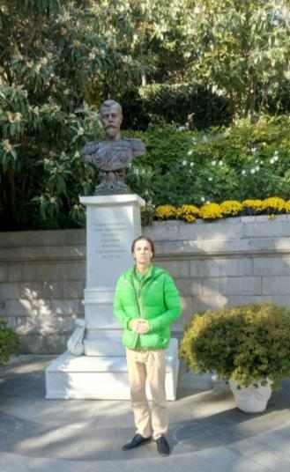
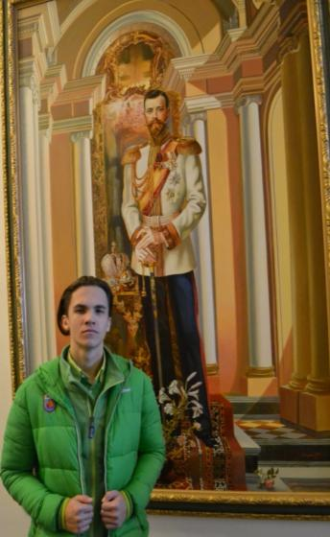
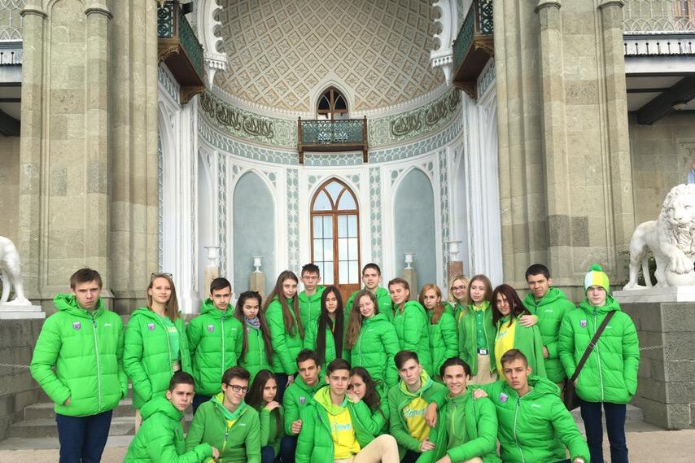
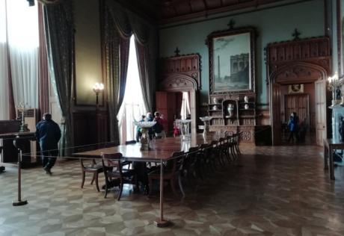
Артек. Вальс по мотивам мультфильма «Анастасия»

Slide 6
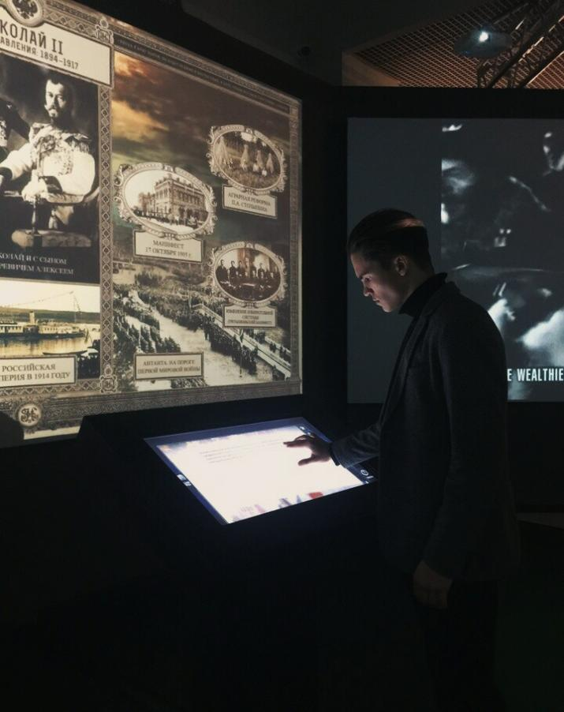
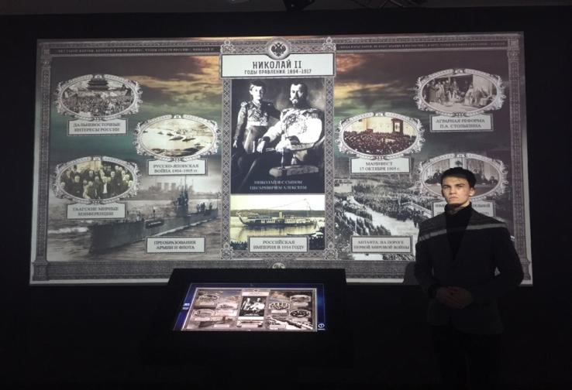
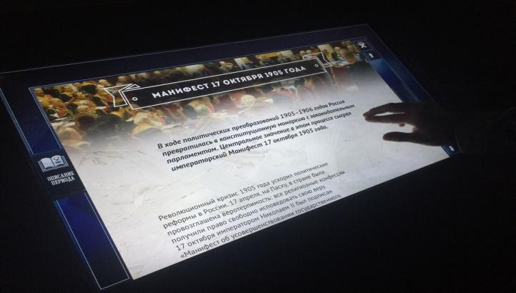
В музее «Россия - моя история»

Slide 7
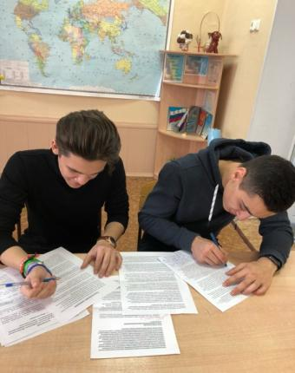
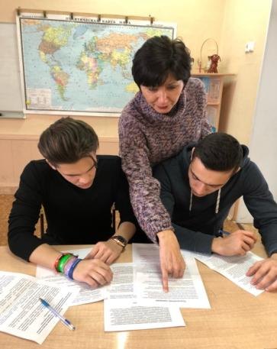

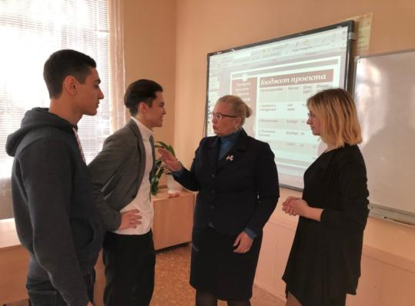
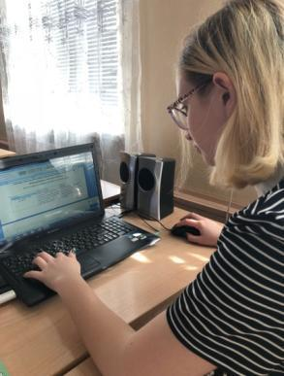
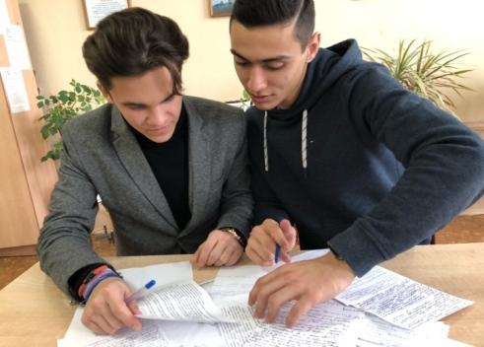
Идет работа над проектом

Slide 8
Цель: Доказать, что выбор кумира может повлиять, как на отдельно взятую личность, так и на ход истории, на страну в целом.
Задачи:
1) Выяснить, что значит быть кумиром и какие бывают кумиры.
2) Провести опрос на тему «Нужны ли нам кумиры?»
3) Изучить истории почитания кумиров.
4) Выявить «+» и «-» наличия кумиров.
5) Проанализировать увлечение Кравцова Георгия личностью Николая II и следствия такого увлечения.
6) Провести классные часы в 7-11 классах лицея на тему «Нужны ли нам кумиры?»
7) создать буклет по теме проекта
ГИПОТЕЗА: выбор кумира может повлиять, как на отдельно взятую личность, так и на ход истории, на страну в целом

Slide 9
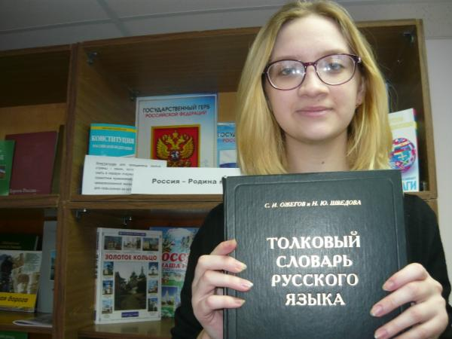
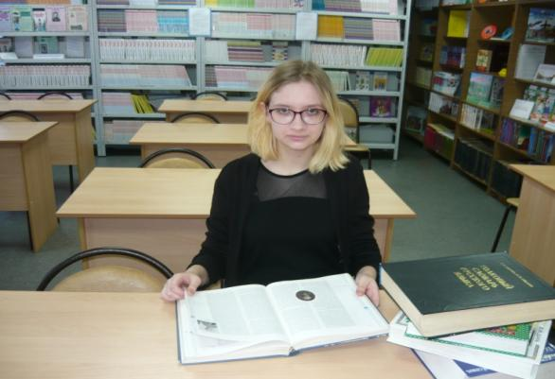
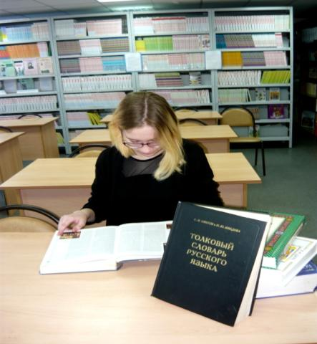
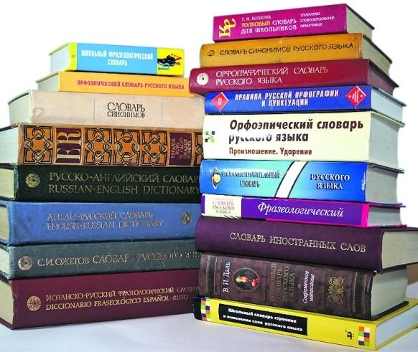

Работа со словарями

Slide 10
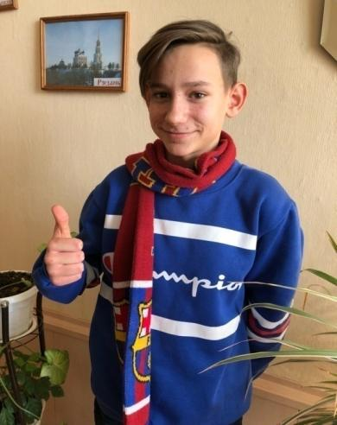
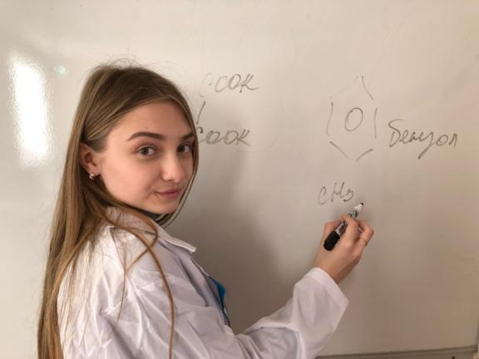
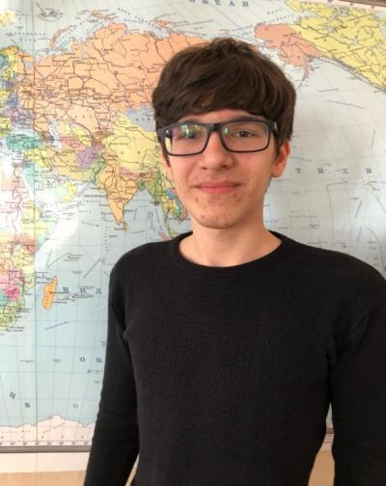
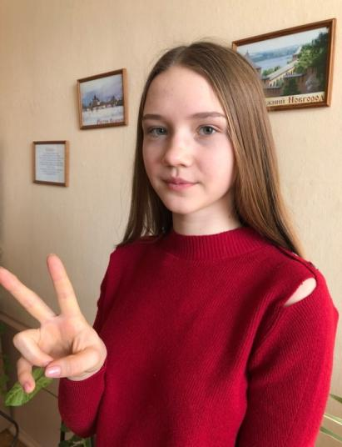
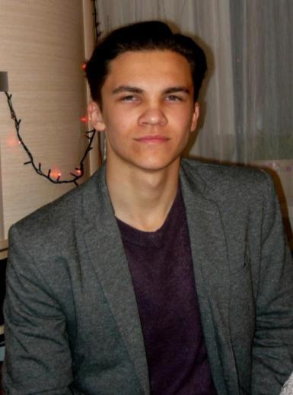
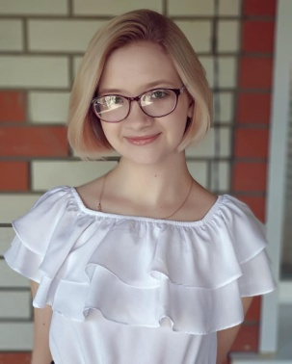
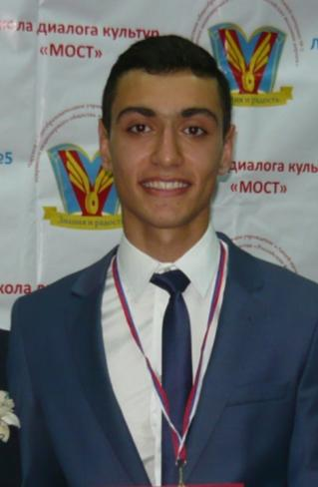
У каждого свой кумир
В.И.Разумовский (ученый-хирург)
Л.Д. Троцкий
звезда NBA Джеймс Харден
Курт Кобейн
Николай II
В.В.Путин
Николай II

Slide 11
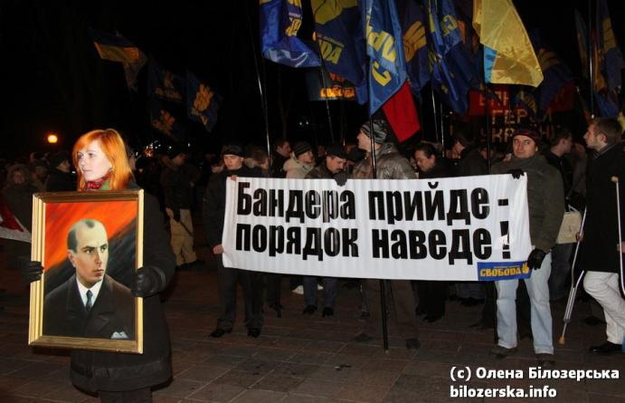
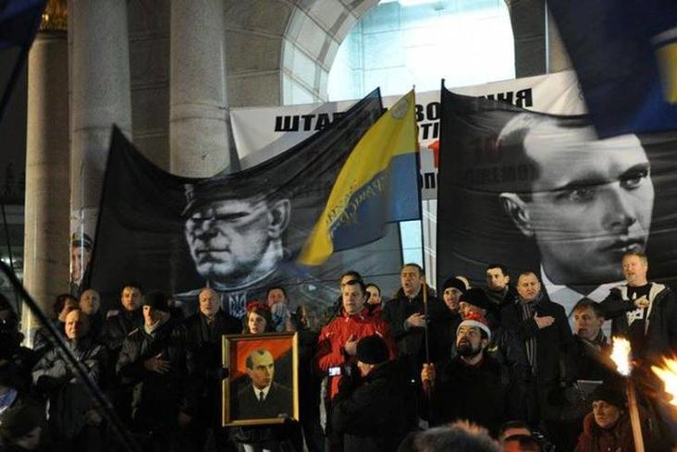
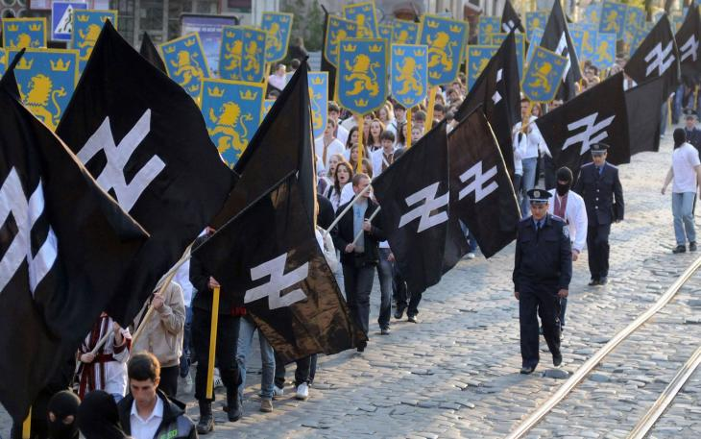
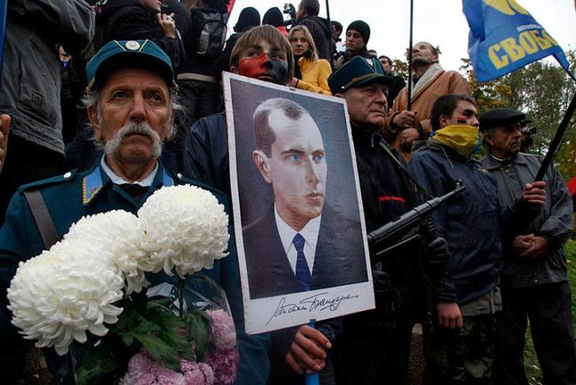
Бандера и Шухевич – кумиры украинской молодежи

Slide 12
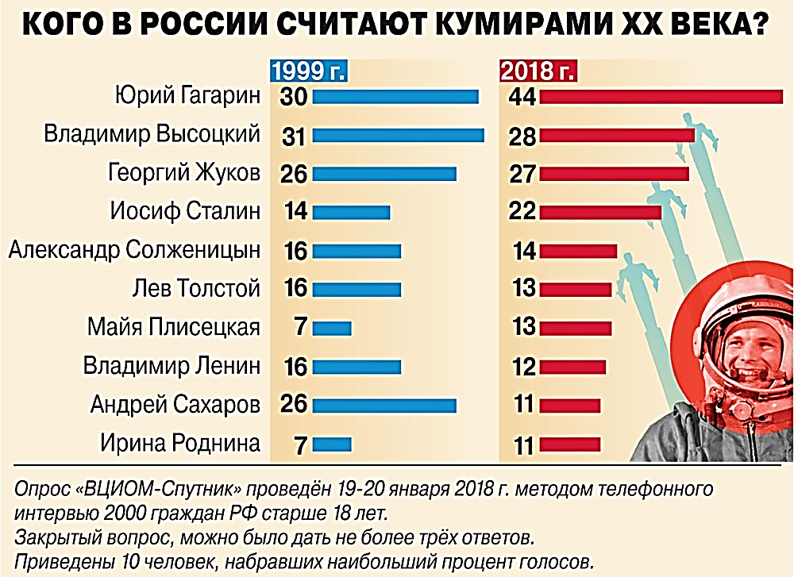
ГЛАС НАРОДА
«Аргументы и факты»
AIF.ru

Slide 13
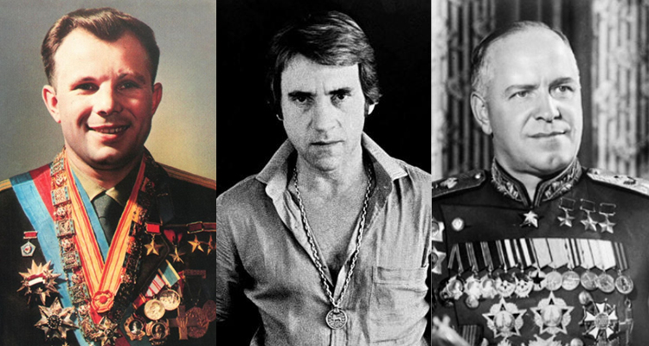
Тройка лидеров

Slide 14
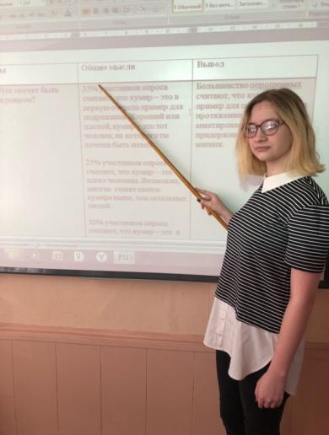
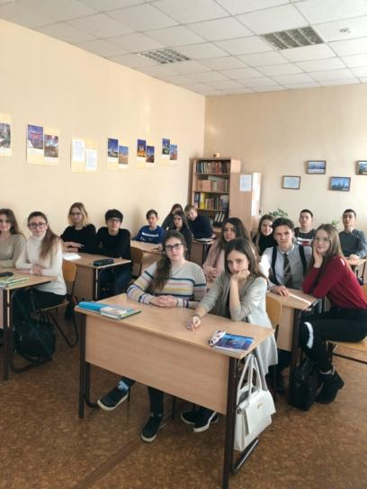




Представление проекта на классных часах

Slide 15
Таблица «Результаты опроса среди обучающихся 10-х классов лицея-интерната №5 ОАО «РЖД»»
Вопросы | Общие мысли | Выводы
1. Что значит быть кумиром? | 35% участников опроса считают, что кумир – это в первую очередь пример для подражания. Хороший или плохой, кумир – это тот человек, на которого ты хочешь быть похож. 25% участников опроса считают, что кумир – это идеал человека. Возможно, многие ставят своего кумира выше, чем остальных людей. 20% участников опроса считают, что кумир – это в первую очередь предмет восхищения. Кумир вдохновляет и выделяется из общей толпы. Остальные участники опроса имеют отличное от других мнение. | Большинство опрошенных считают, что кумир – пример для подражания и на протяжении всего анкетирования придерживаются этого мнения.

Slide 16
Таблица «Результаты опроса среди обучающихся 10-х классов лицея-интерната №5 ОАО «РЖД»»
Вопросы | Общие мысли | Выводы
2.Есть ли у вас кумир? Если нет, то кто мог бы им быть? | 40% участников опроса не имеют кумира, но возможного кандидата на это звание в основном описывают как яркую, решительную и милосердную личность. 60% участников опроса имеют кумира. Это люди из области культуры, из сферы медицины, известные политические деятели. | Большая часть опрошенных имеют кумира в виде известных в широких кругах личностей

Slide 17
Таблица «Результаты опроса среди обучающихся 10-х классов лицея-интерната №5 ОАО «РЖД»»
Вопросы | Общие мысли | Выводы
3. Считаете ли вы, что людям нужны кумиры? | 90% участников опроса считают, что человеку нужен кумир. В основном для хорошего примера и проводника к добрым делам. Остальные опрошенные считают, чтобы человек должен быть самостоятельным и сохранять свою индивидуальность. | Опрошенные в большинстве своём считают, что человеку нужен кумир для поиска жизненных целей и направления деятельности.

Slide 18
Таблица «Результаты опроса среди обучающихся 10-х классов лицея-интерната №5 ОАО «РЖД»»
Вопросы | Общие мысли | Выводы
4. В чём минусы или плюсы наличия кумира у человека? | Из плюсов выделяют: - мотивирует на развитие; - вдохновляет людей; - может подавать хороший пример; - помогает сделать выбор. Из минусов выделяют: - в попытках быть похожим на своего кумира, можно потерять собственную личность; - в кумире можно разочароваться; - если кумир подаёт плохой пример, его последователи совершают ошибки вместе с ним. | То, какую роль в вашей жизни сыграет кумир, зависит от личных качеств самого человека и его кумира. Выбирая кумира, нужно понимать, что от твоего выбора может зависеть не только твоя судьба, но и судьба твоего отечества

Slide 19



ВЫВОД:
Появление кумира имеет два противоположных последствия:
1. либо кумир полностью поглотит личность человека, сотрет его с лица земли, подчинит его себе
2. либо сильная личность своим примером даст человеку силы, покажет ему путь для самосовершенствования.
Важным результатом проделанной работы явилось подтверждение нашей гипотезы: выбор кумира может повлиять, как на отдельно взятую личность, так и на ход истории, на страну в целом

Slide 20



ПРОДУКТ ПРОЕКТА
В 7 -11 классах лицея-интерната проведены тематические классные часы на тему «Нужны ли нам кумиры?»
Создан буклет «Нужны ли нам кумиры?»

